Slide 1

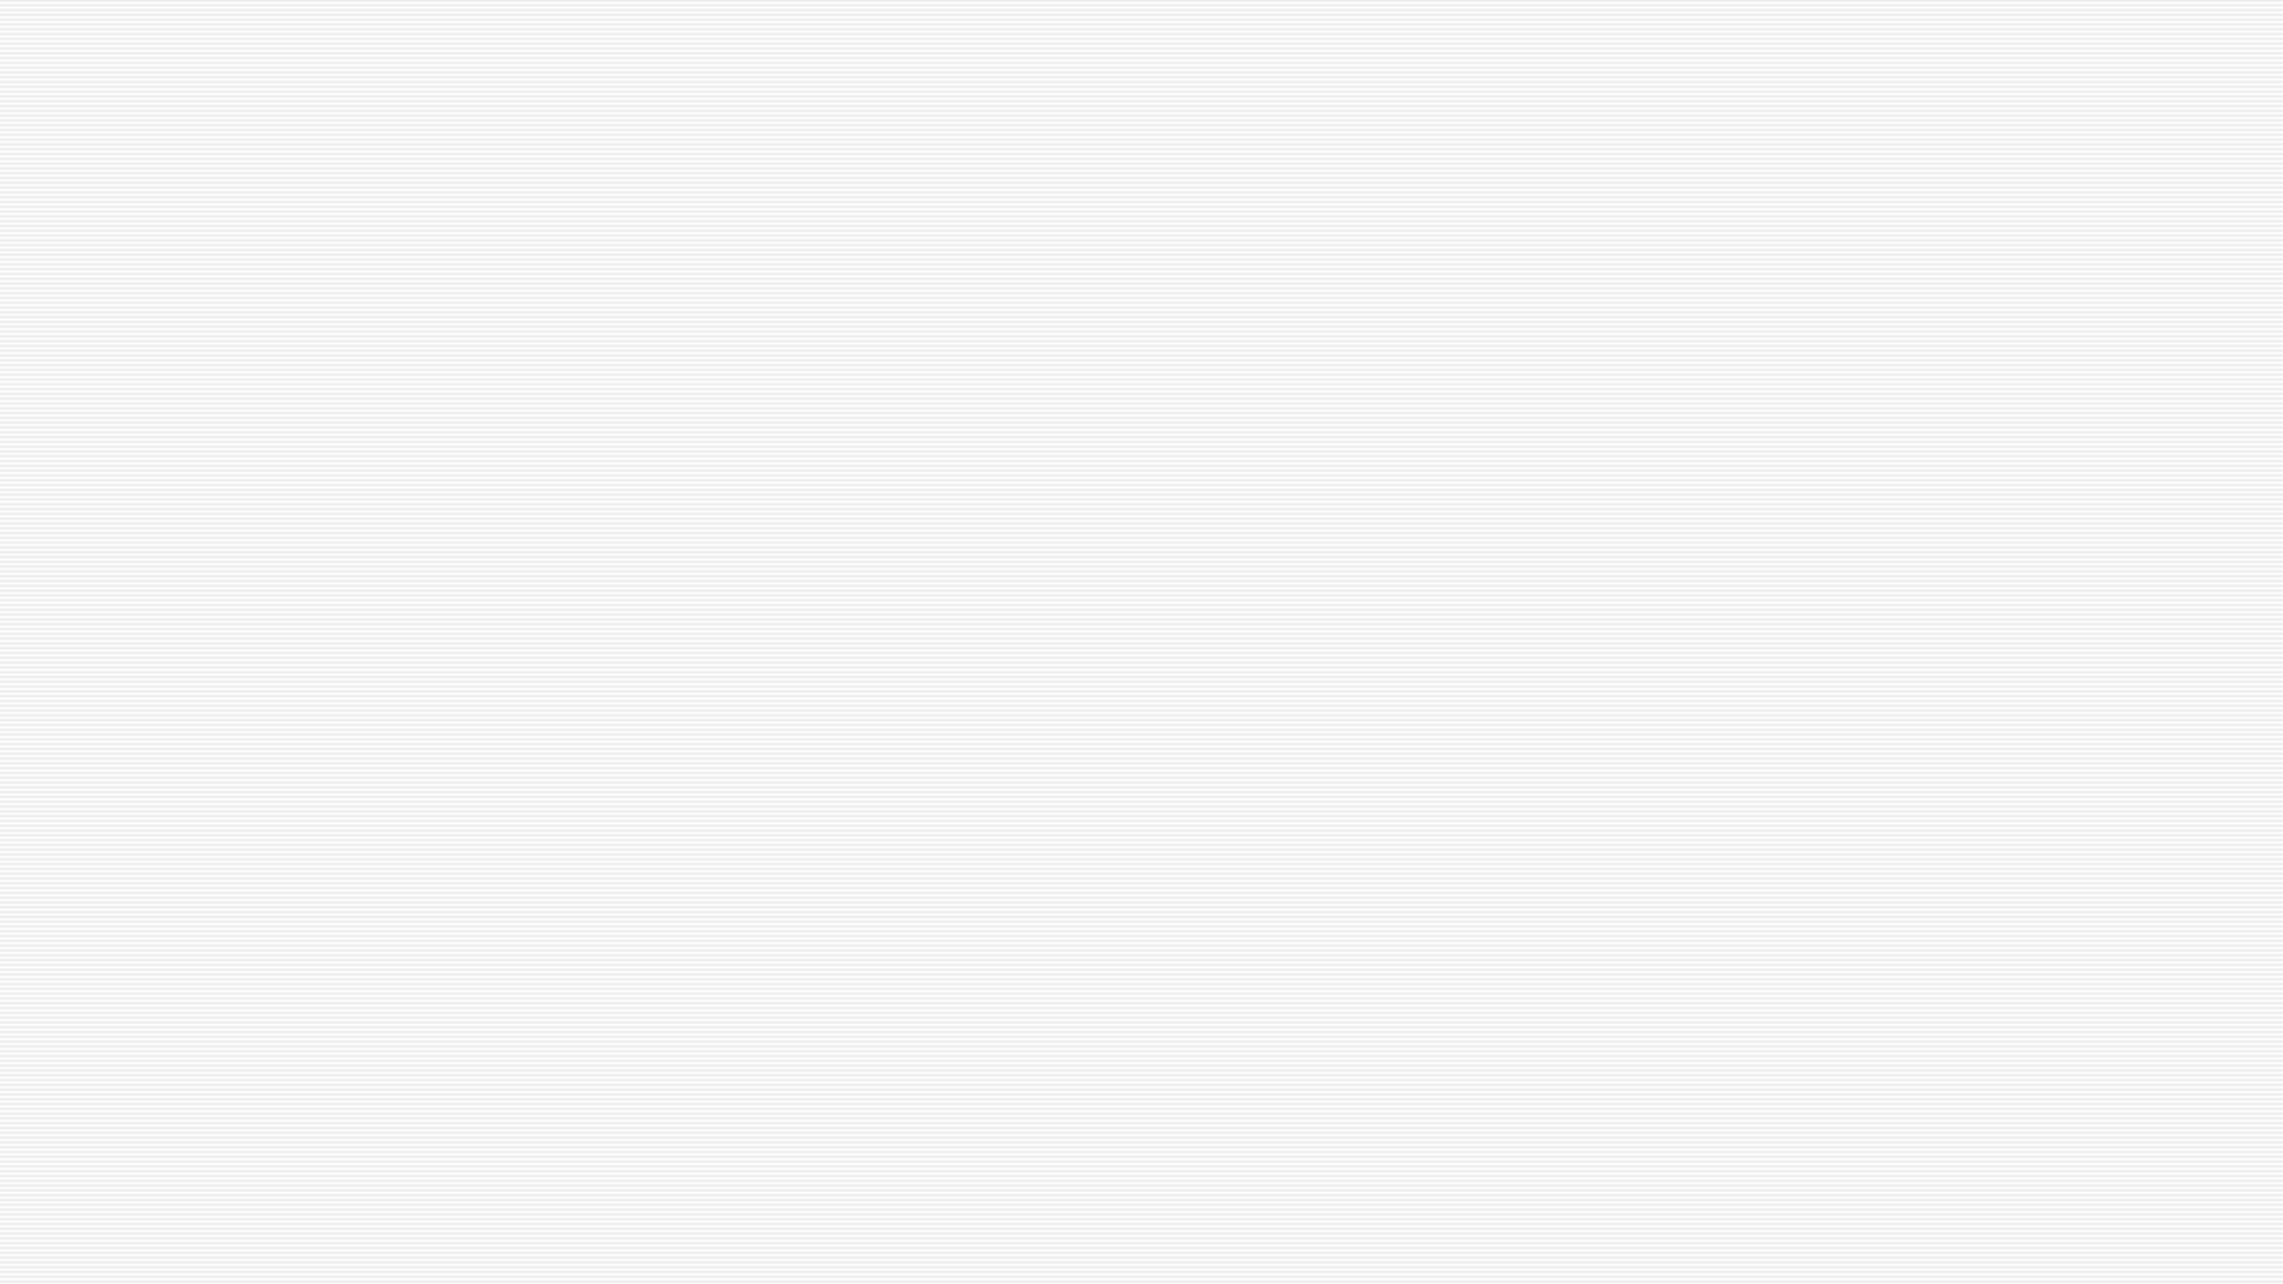

Ons avontuur op bosklassen
Lio en Alyssa
z

Slide 2

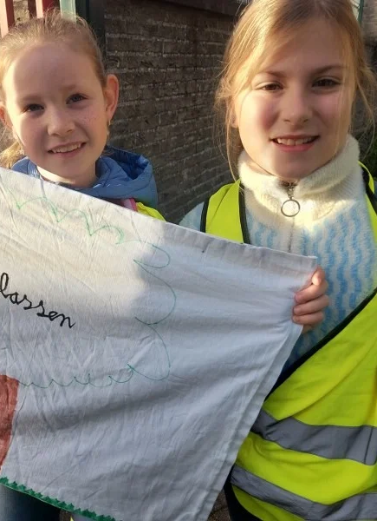
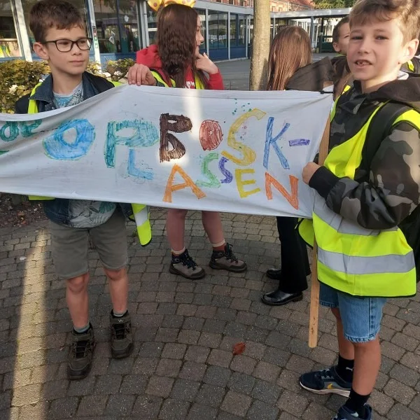
Met de vlaggen zijn we naar het bos gegaan.

Slide 3
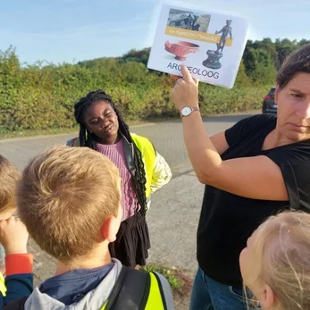
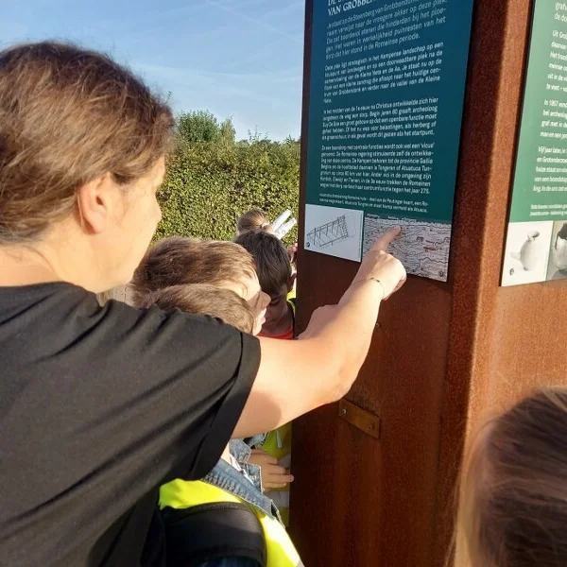
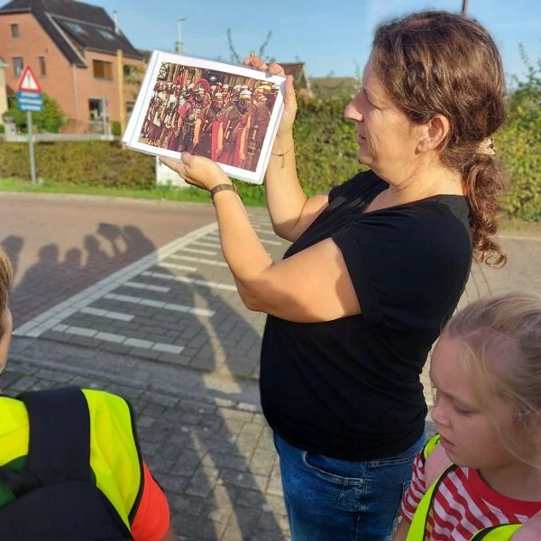
De juf legt uit tijdens de wandeling naar de rimboe.

Slide 4
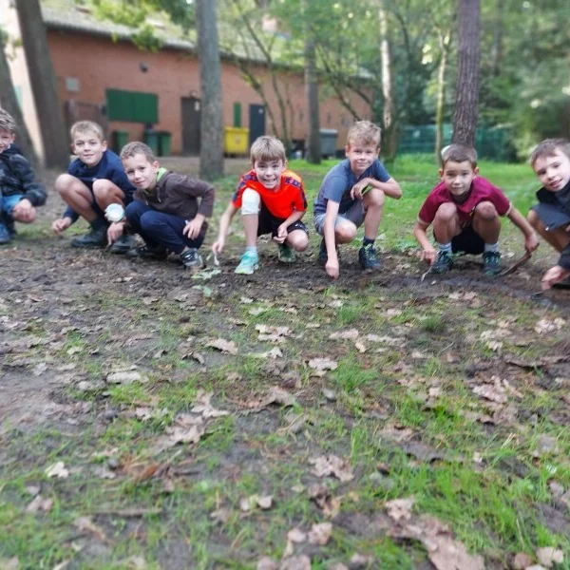
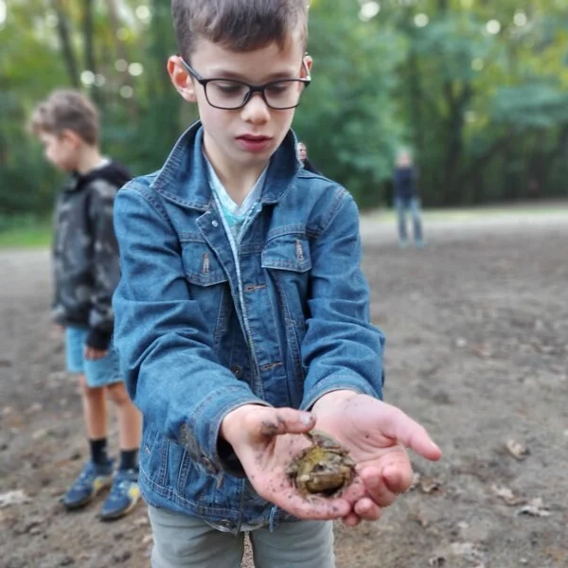
We waren net aangekomen bij de Rimboe.

Slide 5
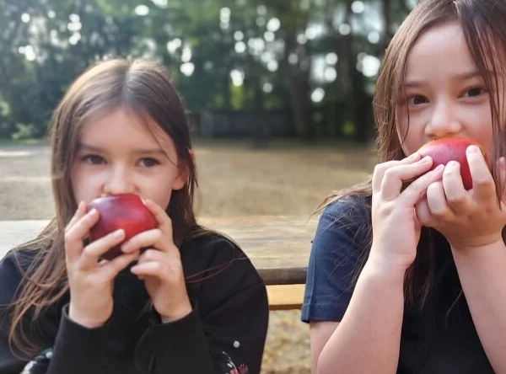
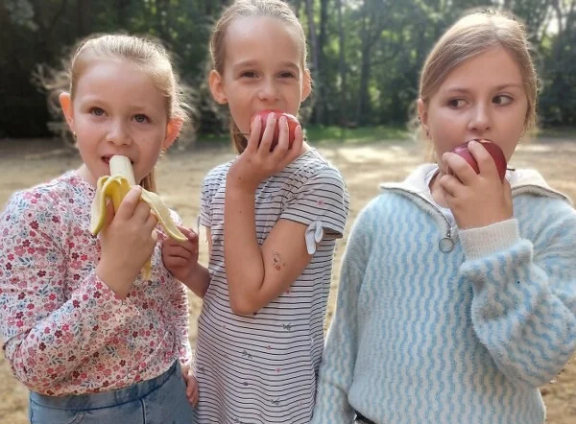
z
Lekker een fruitje eten,

Slide 6
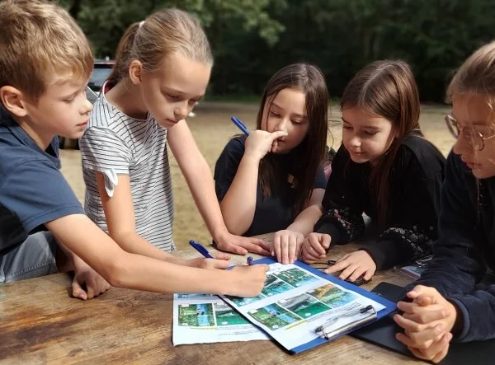
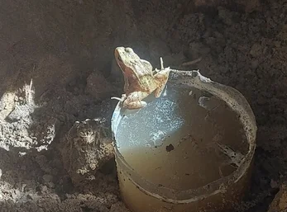
z
We hadden een speurtocht gedaan en daar hadden we onderweg een pad gevonden.
We hadden die Kikki genoemd.

Slide 7
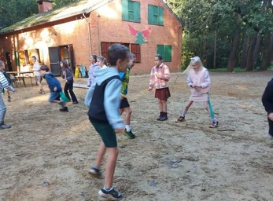
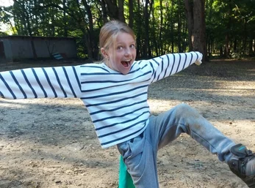
z
We hadden ook het afvalspel gespeeld. Je kon een natuurvervuiler zijn of een natuurbeschermer.

Slide 8
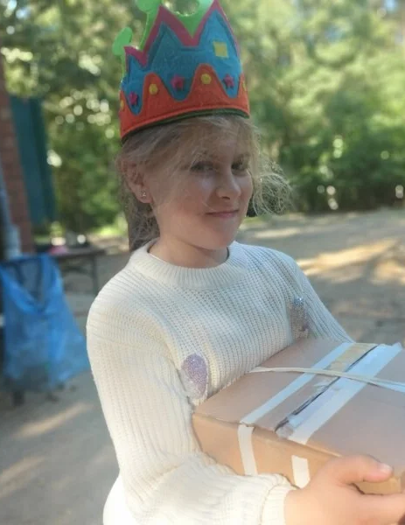
z
  Dan hebben we Lio’s verjaardag gevierd.

Slide 9
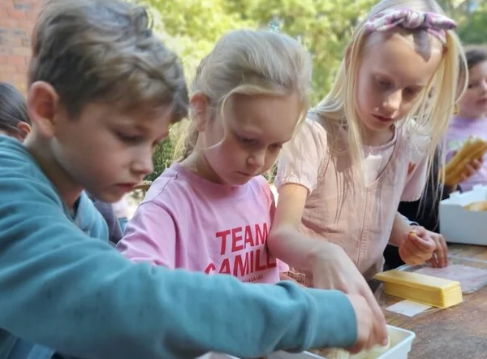
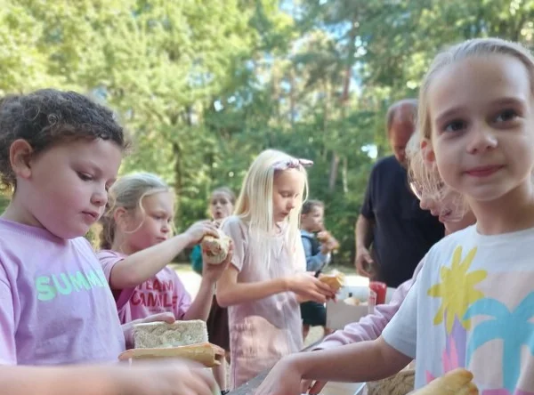
z
Dan hadden we nog smoskes gemaakt en gegeten.

Slide 10
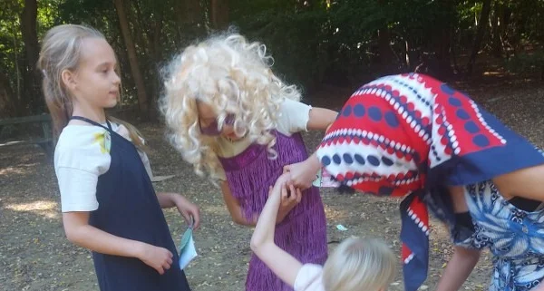
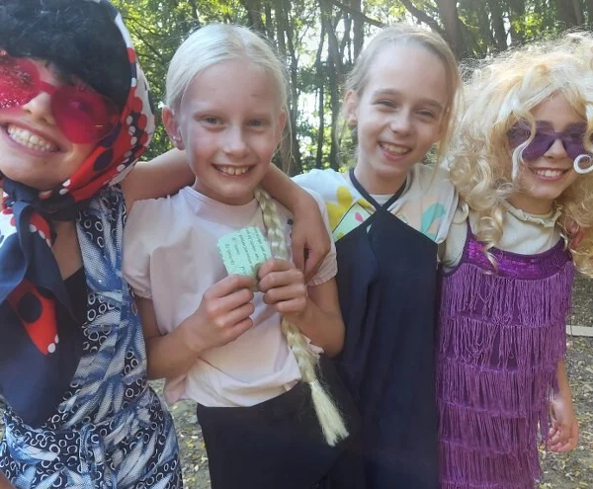
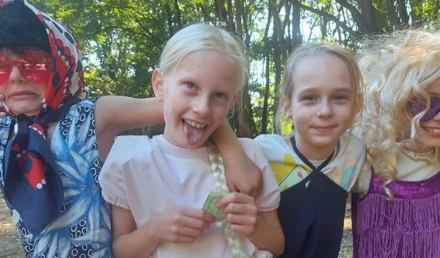
Er was ook nog een toneeltje want er moest
iemand naar huis.

Slide 11
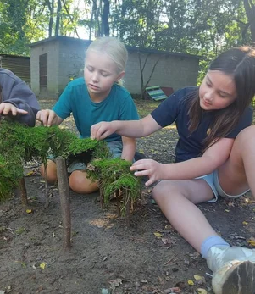
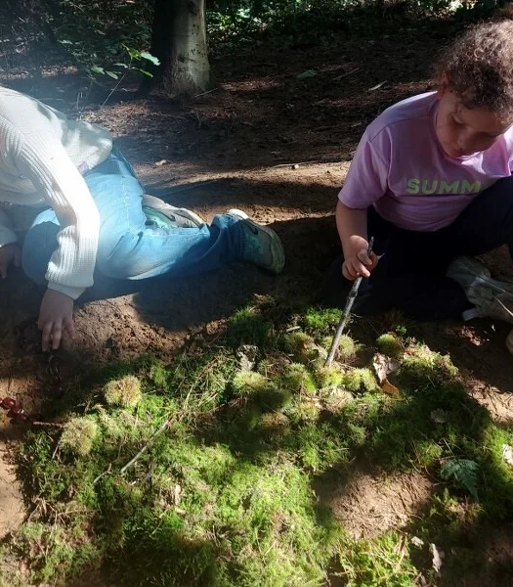
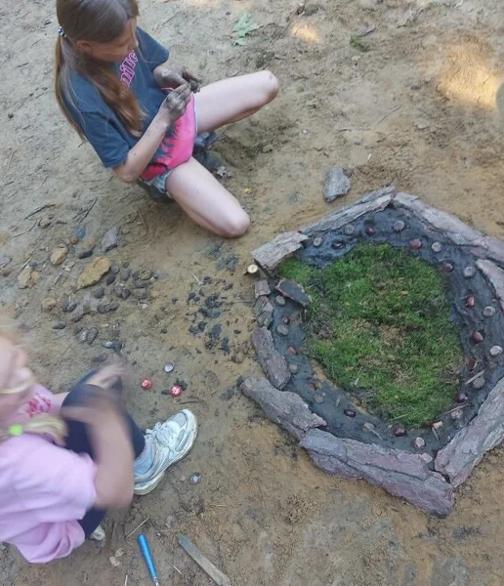
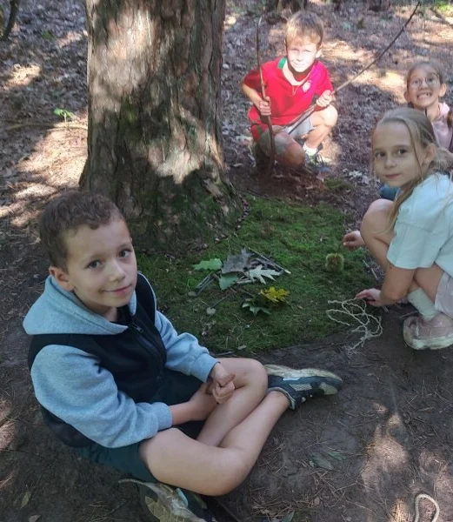
z
Dan hadden we een kunstwerk op de grond gemaakt voor de juf en meester.r

Slide 12
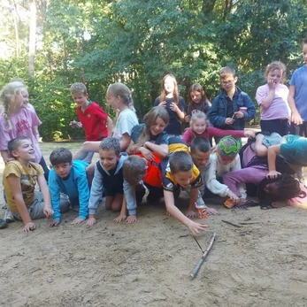
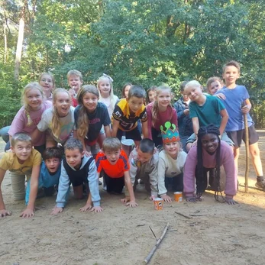
Hier stortten we eraf want het begon zwaar te worden.
We hadden ook een perfecte piramide.

Slide 13
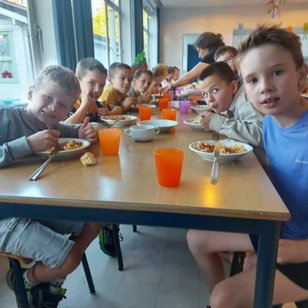
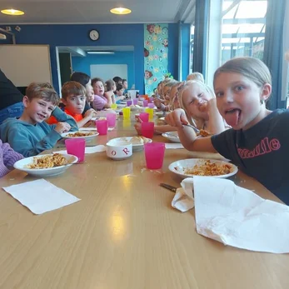
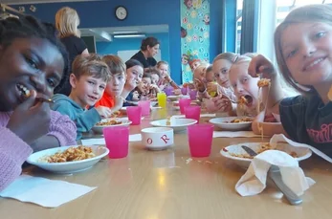
z
We waren terug op school en dan hadden we nog spaghetti gegeten.

Slide 14
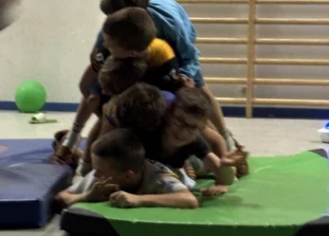
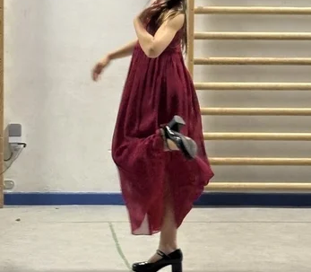
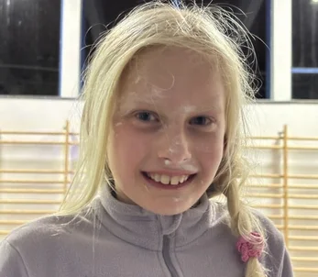
z
Hier is het free podium

Slide 15
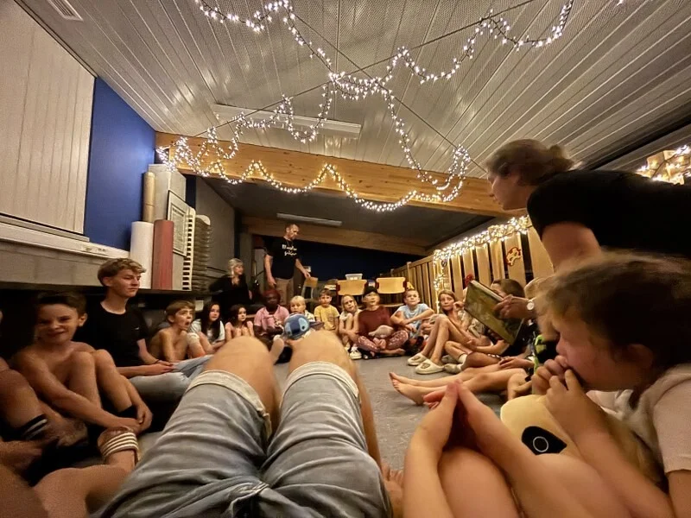
Hier hebben we voor het slapen gaan naar een verhaaltje geluisterd.

Slide 16
Dit was het einde.
Zijn er nog vragen?
z
Van Lio en Alyssa

